Slide 1
ΧΡΙΣΤΟΥΓΕΝΝΑ

Slide 2
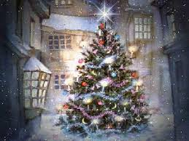
ΜΕΡΙΚΕΣ ΕΙΚΟΝΕΣ

Slide 3
ΚΑΛΑ ΧΡΙΣΤΟΥΓΕΝΝΑ

Slide 5
ΤΕΛΟΣ
ΔΗΜΗΤΡΙΟΥ ΜΑΡΙΝΟΣ – Ε΄2
ΕΥΔΟΚΙΜΟΥ ΙΩΑΝΝΑ – Ε΄2
ΧΡΙΣΤΟΥ ΠΑΝΑΓΙΩΤΗΣ – Ε΄2

